Slide 1
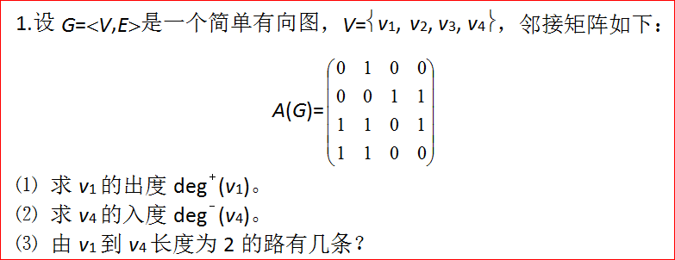

Slide 2
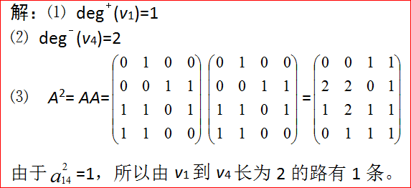

Slide 3
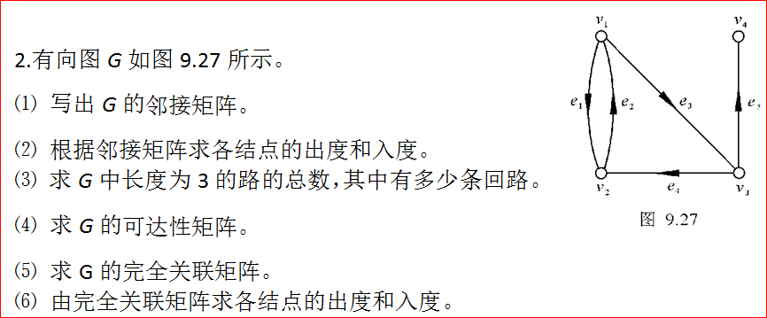

Slide 4
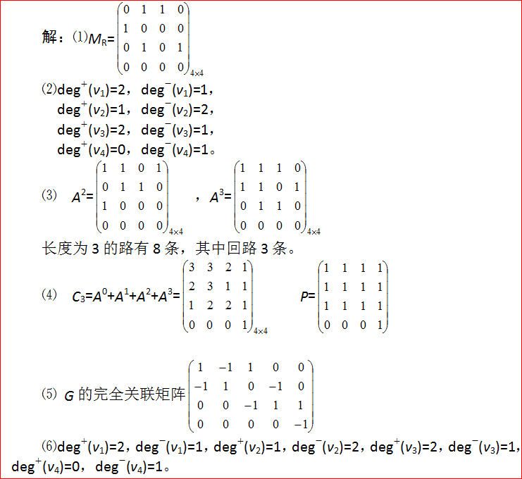

Slide 5


Slide 6
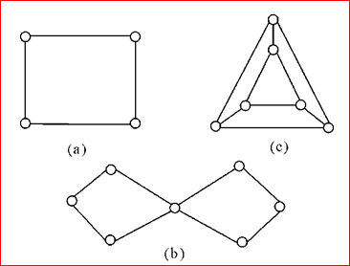

Slide 7
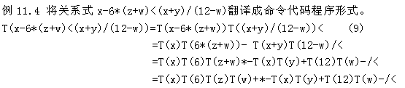
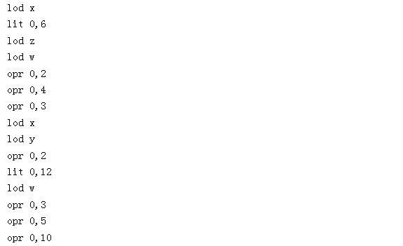

Slide 8
下面的0、1串集合，哪些是前缀码？做出前缀码对应的二叉树。
⎨01,10,11,000,111⎬
⎨01,11,000,0010,0011⎬
⎨1,01,001,0011⎬
⎨1,01,101,0011⎬

Slide 9
解：
⎨01,10,11,000,111⎬，不是，因为11是111的前缀。
⎨01,11,000,0010,0011⎬是前缀码。
⎨1,01,001,0011⎬，不是，因为001是0011的前缀。
⎨1,01,101,0011⎬，不是，因为1是101的前缀。
前缀码⎨01,11,000,0010,0011⎬对应的二叉树画出过程如图9.94所示。
前缀码⎨01,11,000,0010,0011⎬对应的二叉树如图9.94(b)所示。

Slide 10
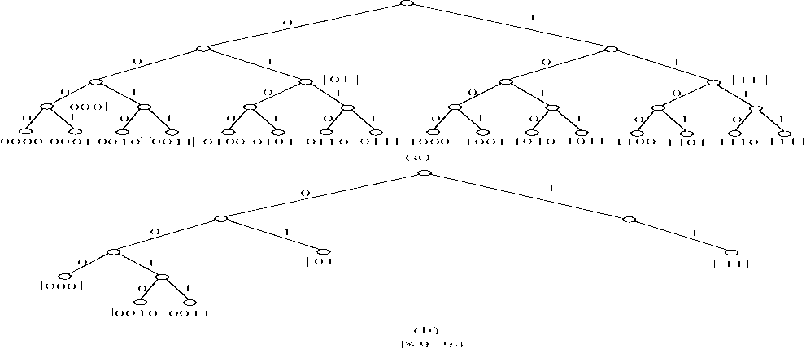

Slide 11
在通信中，当传输字符出现的频率不同时，怎样产生前缀码才能使传输同样多字符，而使用的二进制位最少。这样的前缀码称为最佳前缀码。最佳前缀码可以用下列方法产生：将各字符出现的频率乘100作为权，利用Huffman算法求最优2叉树，由此最优2叉树产生的前缀码，就得到了最佳前缀码。
设在通信中，0,1,2,3,4,5,6,7出现的频率如下：
0：30% 4：10%
1：20% 5：5%
2：15% 6：5%
3：10% 7：5%
使用上述方法，求表示0,1,2,3,4,5,6,7的最佳前缀码。

Slide 12
解：各字符出现的频率乘100作为权，0,1,2,3,4,5,6,7的权为：
0：30， 4：10，
1：20， 5：5，
2：15， 6：5，
3：10， 7：5，
图9.95给出了生成最优二叉树的过程。
①在5，5，5，10，10，15，20，30中选出两个最小的权5和5，连接它们对应的结点，得一分枝点，其权为5＋5=10，如图9.95(a)所示。
②在5，10，10，10，15，20，30中选出两个最小的权5和10, 连接它们对应的结点，得新分枝点，该结点所带权为15，如图9.95(b)所示。
③在10，10，15，15，20，30中选出两个最小的权10和10, 连接它们对应的结点，得新分枝点，该结点所带权为20，如图9.95(c)所示。
④在15，15，20，20，30中选出两个最小的权15和15, 连接它们对应的结点，得新分枝点，该结点所带权为30，如图9.95(d)所示。
⑤在20，20，30，30中选出两个最小的权20和20, 连接它们对应的结点，得新分枝点，该结点所带权为40，如图9.95(e)所示。
⑥在30，30，40中选出两个最小的权30和30, 连接它们对应的结点，得新分枝点，该结点所带权为60，如图9.95(f)所示。
最后，连接40和60对应的结点得新分枝点，该分枝点所带权为100，如图9.95(g)所示。(g)是最优树。

Slide 13
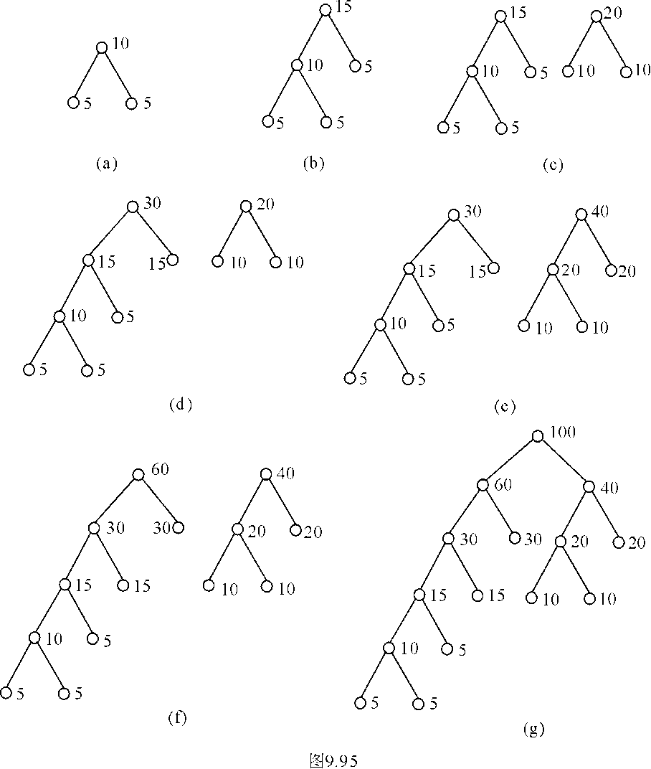
表示0,1,2,3,4,5,6,7的最佳前缀码是⎨01,11,001,100,101,0001,00000,00001⎬

Slide 14


Slide 15
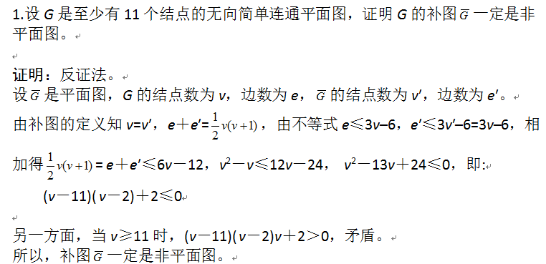

Slide 16
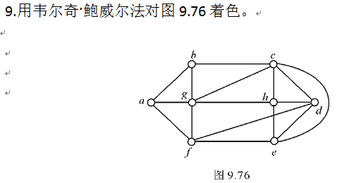

Slide 17
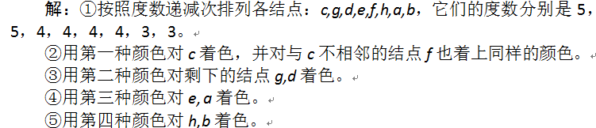

Slide 18
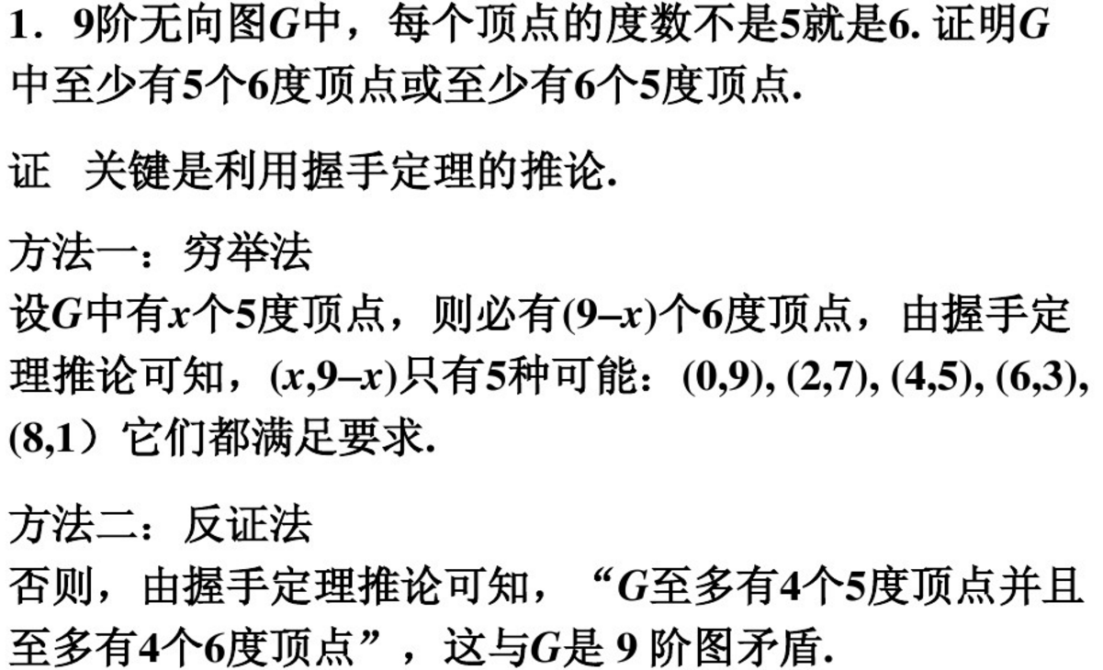

Slide 19
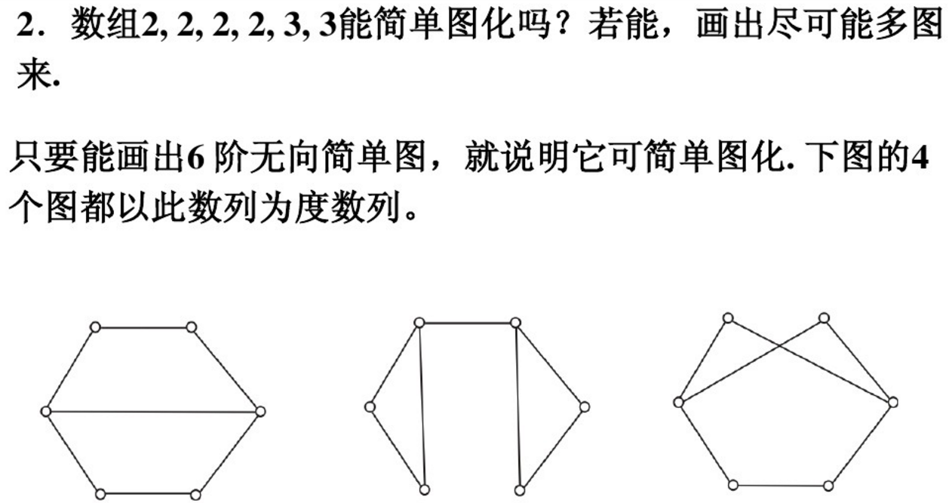

Slide 20
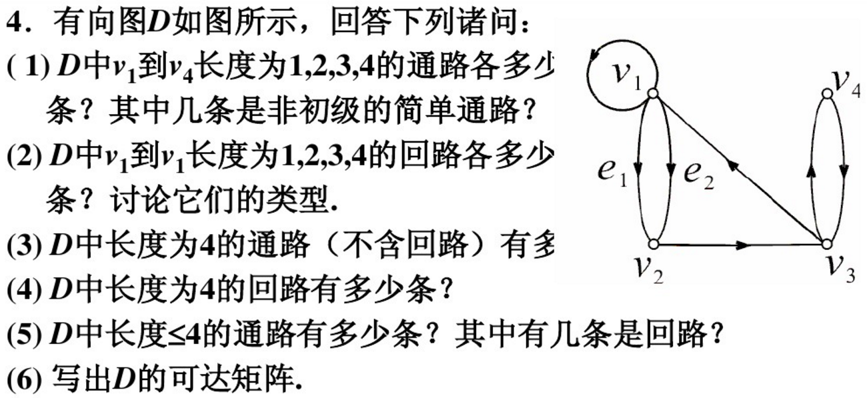

Slide 21
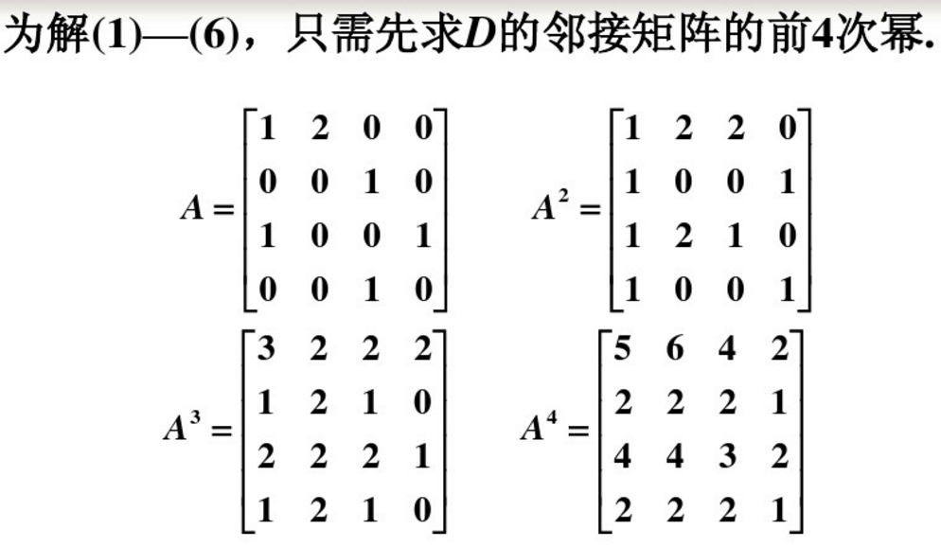

Slide 22
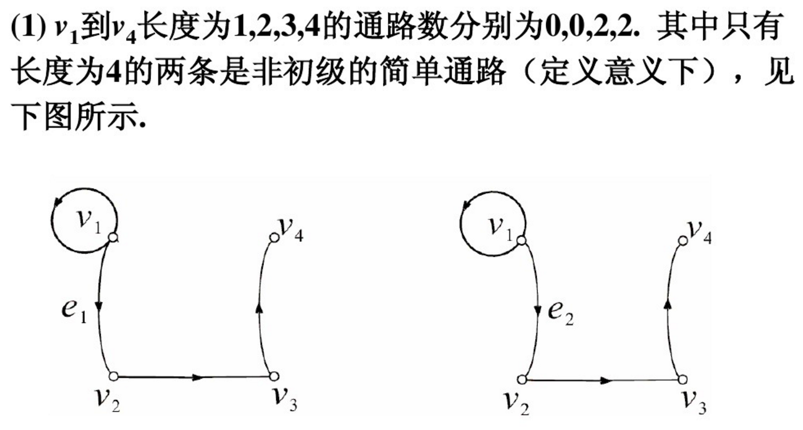

Slide 23
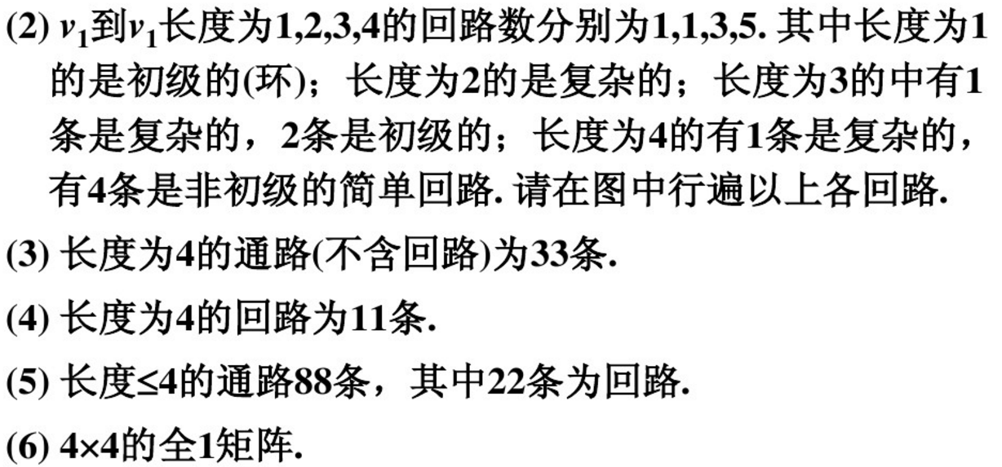

Slide 24
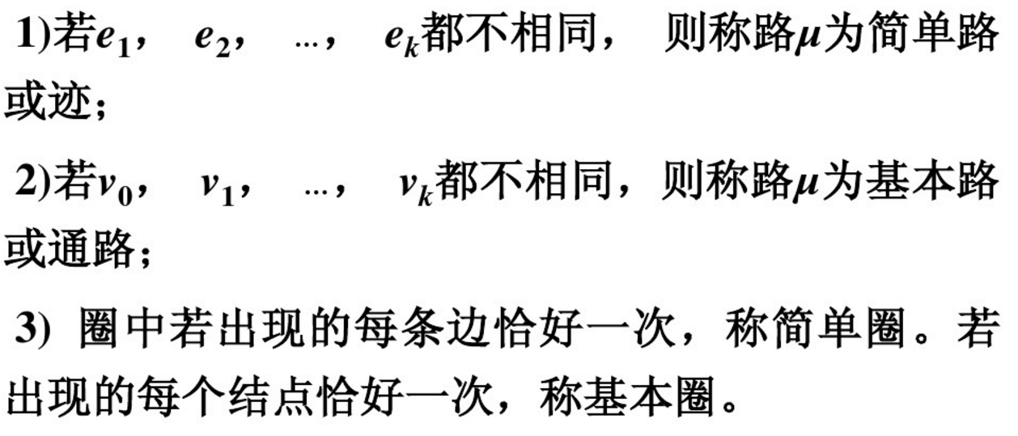

Slide 25
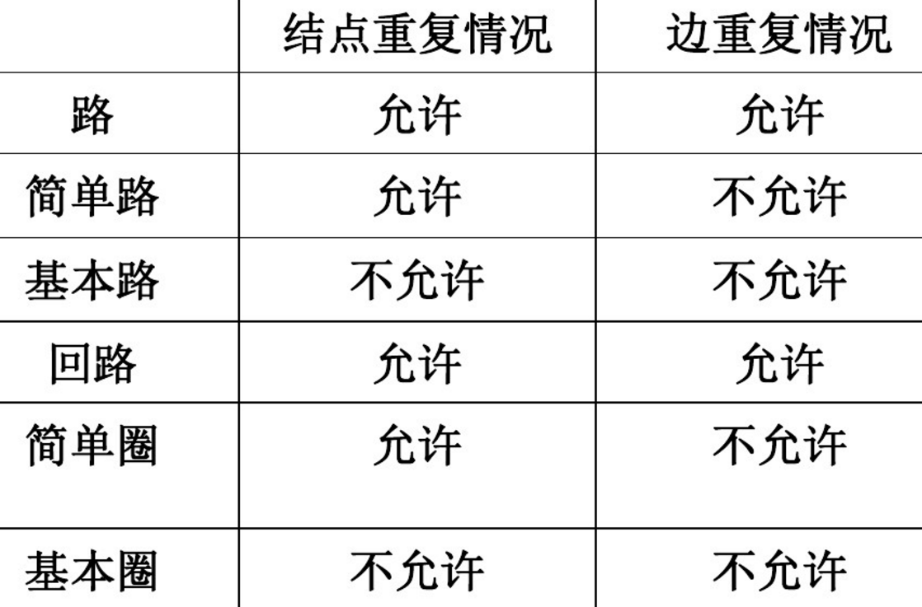

Slide 26
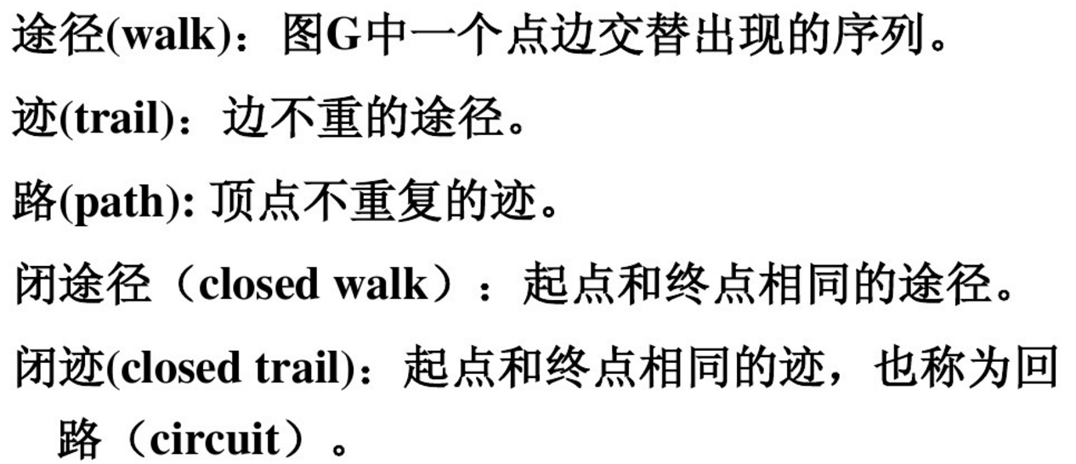

Slide 27
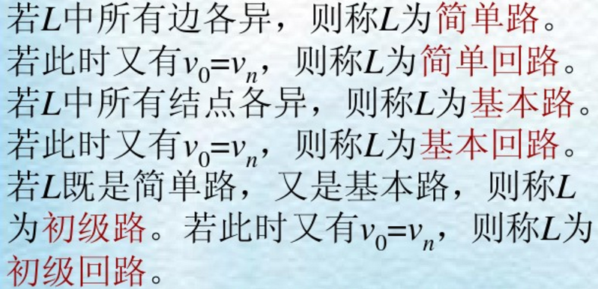

Slide 28
